Slide 1

随机过程与排队论
信息与软件工程学院
顾小丰
2026年11月7日

Slide 2
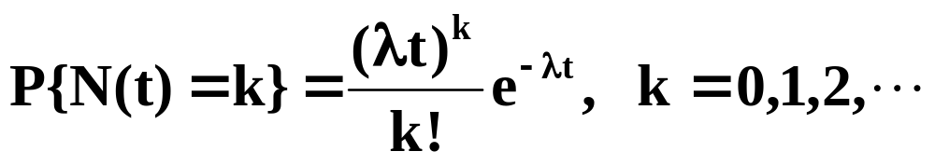
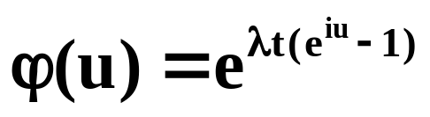
上一讲内容回顾
泊松过程
  泊松过程的两个定义及其等价性
  泊松过程的概率分布
  泊松过程的数字特征
  泊松过程的性质
  非齐次泊松过程
  复合泊松过程
更新计数过程
P{N(h)=1}＝λh+o(h)；
P{N(h)≥2}＝o(h)
  均值函数 m(t)＝E[N(t)]＝λt；
  方差函数 D(t)＝D[N(t)]＝λt；
  特征函数 ；
  协方差函数 C(s,t)＝λmin(s,t)；
  相关函数 R(s,t)＝λmin(s,t)＋λ²st。
平稳独立增量过程；
点间间距序列T_{n}相互独立同分布，服从参数为λ的指数分布；
等待时间序列τ_{n}服从参数为λ的n阶爱而朗分布；
信息与软件工程学院 顾小丰
49－<number>

Slide 3
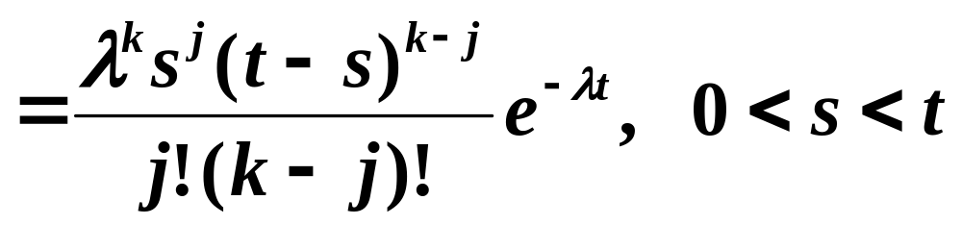
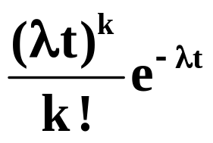
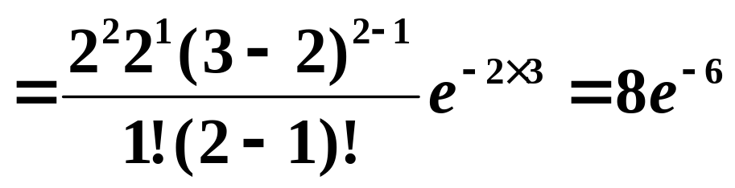
课堂练习
二维概率分布P{N(s)=j, N(t)=k}
13. 设{ N(t), t ≥ 0}是平均率为λ = 2的泊松过程，分别求：
E(N(2)N(3))
P{N(2)=1, N(3)=2}
P{N(3)=2 | N(2)=1}
相关函数 R(s,t)＝λmin(s,t)＋λ²st
一维概率分布N(t)～ψ(λt)
P{N(t)=k}＝
E(N(2)N(3)) = R(2, 3)＝λmin(2, 3)＋λ²*2*3 = 28
P{N(2)=1, N(3)=2}
P{N(3)=2 | N(2)=1}
= P{N(3)- N(2)=1 | N(2) )- N(0)= 1}
= P{N(3)- N(2)=1} = P{N(1)=1} = 2e⁻²
信息与软件工程学院 顾小丰
49－<number>

Slide 4
本讲主要内容
马尔可夫过程
  马尔可夫过程的概念
  马尔可夫过程的分类
  离散参数马氏链
  k步转移概率、 k步转移矩阵
  齐次马尔可夫链
  齐次马氏链的性质
  初始分布、绝对分布、极限分布
  遍历性
  平稳性
信息与软件工程学院 顾小丰
49－<number>

Slide 5
第三章 马尔可夫过程
当过程在t=t₀时刻所处的状态已知的情况下，过程在时刻t(t>t₀)所处的状态与过程在t=t₀时刻之前的状态无关。这种已知“现在”的条件下，“将来”与“过去”无关的性质，就是直观意义下的马尔可夫性或称为无后效性。具有无后效性的过程称为马尔可夫过程。
马尔可夫过程是理论和实际应用都十分重要的一类随机过程。在工程系统中的噪声和信号分析、通信网络和输送现象的模拟、统计物理学、生物学、数字计算方法、经济管理和市场预测等领域中都有十分重要的作用和广泛应用。
信息与软件工程学院 顾小丰
49－<number>

Slide 6
§3.1 马尔可夫过程的概念
给定随机过程{X(t),t∈T}，如果对于参数中任意n个时
刻t_{i},i=1,2,…,n，t₁<t₂<…<t_{n}有
P{X(t_{n})<x_{n}|X(t₁)=x₁,X(t₂)=x₂,…,X(t_{n-1})=x_{n-1}}
＝P{X(t_{n})<x_{n}|X(t_{n-1})=x_{n-1}} (3.1)
则称随机过程{X(t),t∈T}为马尔可夫过程，简称马氏过程。
具有(3.1)式性质称为具有马尔可夫性、无后效性或无记忆性。
由条件分布函数的定义，(3.1)等价于
F(x_{n};t_{n}|x₁,x₂,…,x_{n-1};t₁,t₂,…,t_{n-1})＝F(x_{n};t_{n}|x_{n-1};t_{n-1})。
如果概率密度函数存在，它等价于
f(x_{n};t_{n}|x₁,x₂,…,x_{n-1};t₁,t₂,…,t_{n-1})＝f(x_{n};t_{n}|x_{n-1};t_{n-1})。
随机过程具有马尔可夫性质是说：当给定X(t₁), X(t₂),
…,X(t_{n-1})时，X(t_{n})的条件分布只依赖于X(t_{n-1})的已知值，而与在t_{n-1}以前X(t)的取值无关。
信息与软件工程学院 顾小丰
49－<number>

Slide 7
转移概率
给定马氏过程{X(t),t∈T}，条件概率
p(s,t;x,y)＝P{X(t)<y|X(s)=x}
称为马氏过程的转移概率。
若转移概率与s无关，则此过程称为齐次(时)马氏过程。
马氏过程{X(t),t∈T}中，X(t)的取值x称为状态，X(t)＝x表示过程在时刻t处于状态x，过程所取状态的全体
E＝{x：X(t)=x,t∈T}
称为状态空间。
信息与软件工程学院 顾小丰
49－<number>

Slide 8
马尔可夫过程的分类
 |  | 参数集T
 |  | 离散 | 连续
状态空间E | 离散 | 离散参数马氏链 | 连续参数马氏链
 | 连续 | 离散参数马氏序列 | 连续参数马氏过程
信息与软件工程学院 顾小丰
49－<number>

Slide 9
例1 一维随机游动
在直线上非负整数点作随机游动的质点，当时
刻n时处于位置i(i≥0)，时刻n+1时处于i+1的概率为
p_{i}，处于i-1的概率为q_{i}，不动的概率为r_{i}(p_{i}+q_{i}+r_{i}
=1)，若以X(n)表示时刻n质点的位置，那么{X(n),
n=0,1,2,…}离散参数马氏链。
这是因为，当X(n)＝i时，X(n+1),X(n+2),…等以后的行为只与X(n)=i有关，而与质点在n以前如何到达i是无关的。它的状态空间E={0,1,2,…}。
信息与软件工程学院 顾小丰
49－<number>

Slide 10
例2
独立过程{X(t),t∈T}是马尔可夫过程。
证明 设{X(t),t∈T}是独立过程，对于t₁<t₂<…<t_{n} ∈T，X(t₁),X(t₂),…,X(t_{n})相互独立，因此
P{X(t_{n})<x_{n}|X(t₁)=x₁,X(t₂)=x₂,…,X(t_{n-1})=x_{n-1}}
＝P{X(t_{n})<x_{n}}
＝P{X(t_{n})<x_{n}|X(t_{n-1})=x_{n-1}}
马氏性成立，故独立过程{X(t),t∈T}是马尔可夫过程。
信息与软件工程学院 顾小丰
49－<number>

Slide 11
贝努里随机序列
特例 贝努里随机序列，即X(n)，n=0,1,
2,…是相互独立同分布的贝努里随机变量，
X(n) | 0 | 1
P | q | p
0<p<1,p+q=1
n=1,2,…
{X(n)，n=0,1, 2,…}是离散参数马氏链。
信息与软件工程学院 顾小丰
49－<number>

Slide 12
例3
独立增量过程{X(t),t≥0}，(X(0)=0)是马尔可夫过程。
证明 设{X(t),t∈T}是独立增量过程，X(0)=0，对任意t₁<t₂<…<t_{n}，有
P{X(t_{n})<x_{n}|X(t₁)=x₁,X(t₂)=x₂,…,X(t_{n-1})=x_{n-1}}
＝P{X(t_{n})-X(t_{n-1})<x_{n}-x_{n-1}|X(t₁)-X(t₀)=x₁,
  X(t₂)-X(t₁)=x₂-x₁,…,X(t_{n-1})-X(t_{n-2})=x_{n-1}-x_{n-2}}
＝P{X(t_{n})-X(t_{n-1})<x_{n}-x_{n-1}}
＝P{X(t_{n})<x_{n}|X(t_{n-1})=x_{n-1}}
马氏性成立，故独立增量过程{X(t),t≥0}是马尔可夫过程。
信息与软件工程学院 顾小丰
49－<number>

Slide 13
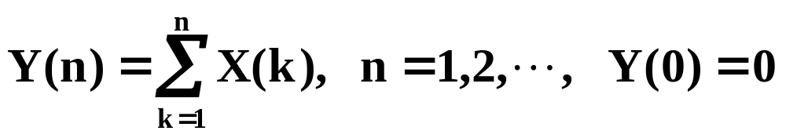
二项计数过程
设{X(n),n=1,2,…}是贝努里随机序列，X(0)
=0，X(n),n=1,2,…是相互独立同分布的贝努里随机变量，设
称{Y(n),n=0,1,2,…}为二项计数过程(广义随机游动)，它是平稳独立增量过程，因而是离散参数马氏链。
信息与软件工程学院 顾小丰
49－<number>

Slide 14
例4
泊松过程{N(t),t≥0} 是马尔可夫过程。
证明 因为泊松过程{N(t),t≥0}是平稳独立增量过程，因而是马尔可夫过程。
信息与软件工程学院 顾小丰
49－<number>

Slide 15
§3.2 离散参数马氏链
状态空间E和参数集T都是离散的马尔可夫过
程称为离散参数马氏链，简称马氏链。即
设{X(n),n=0,1,2,…}为随机序列，状态空间
E={0,1,2,…}。如果对于任意非负整数k、n₁<
n₂<…<n_{j}<m及i_{n1},i_{n2},…i_{nj},i_{m},i_{m+k}∈E马尔可夫性
P{X(m+k)=i_{m+k}|X(n₁)=i_{n1},
  X(n₂)=i_{n2},…,X(n_{j})=i_{nj},X(m)=i_{m}}
＝P{X(m+k)=i_{m+k}|X(m)=i_{m}}
成立，则称{X(n),n=0,1,2,…}为离散参数马尔可夫链，简称马氏链。
信息与软件工程学院 顾小丰
49－<number>

Slide 16
k步转移概率
设{X(n),n=0,1,2,…}为马氏链，E={0,1,2,
…}，称条件概率
p_{ij}(m,k)＝P{X(m+k)=j|X(m)=i}
为马氏链{X(n),n=0,1,…}在m时刻的k步转移概率.
k步转移概率的直观意义是：质点在时刻m时处于状态i，再经过k步(k个单位时间)处于状态j的条件概率。
特别地，k=1时，
p_{ij}(m,1)＝P{X(m+1)=j|X(m)=i}
称为一步转移概率，简称转移概率。
信息与软件工程学院 顾小丰
49－<number>

Slide 17
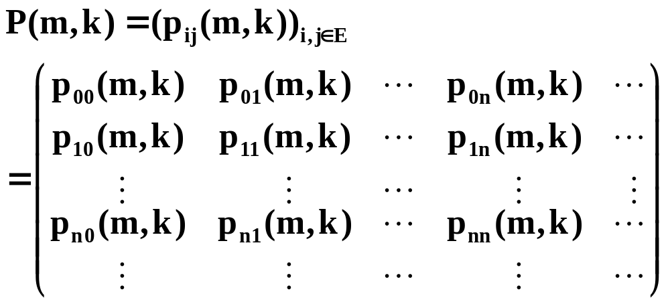
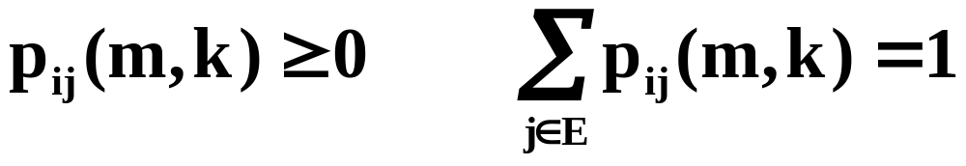
k步转移矩阵
称矩阵
为马氏链{X(n),n=0,1,…}在m时刻的k步转移矩阵。一步转移矩阵P(m,1)简称转移矩阵。
由转移概率的定义，显然有：
信息与软件工程学院 顾小丰
49－<number>

Slide 18
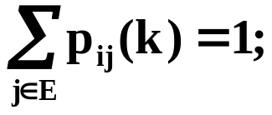
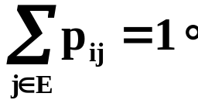
齐次马尔可夫链
若马氏链{X(n),n=0,1,2,…}的转移概率p_{ij}(m,k)与m
无关，即
p_{ij}(m,k)＝P{X(m+k)=j|X(m)=i}＝p_{ij}(k)；
p_{ij}(m,1)＝P{X(m+1)=j|X(m)=i}＝p_{ij}(1)＝p_{ij}；
则称{X(n),n=0,1,2,…}为齐次马尔可夫链，简称齐次马氏链。
齐次马氏链的k步转移矩阵记为：
  P(m,k)＝P(k)＝(p_{ij}(k))_{i,j∈E}
一步转移矩阵，简称转移矩阵，记为：
  P(m,1)＝P(1)＝P＝(p_{ij})_{i,j∈E}
齐次马氏链的转移概率具有如下性质：
  0≤p_{ij}(k)≤1， 0≤p_{ij}≤1，
信息与软件工程学院 顾小丰
49－<number>

Slide 19
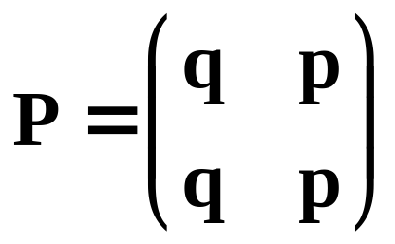
例1 贝努里序列
如上节例2所述，贝努里序列是一个齐次马氏链，其转移矩阵为
一般地，独立同分布的离散随机变量序列{X(n),n=0,1,2,…}都是齐次马氏链。
信息与软件工程学院 顾小丰
49－<number>

Slide 20
例2 随机游动
一质点在数轴上的整数点上作随机游动的，
以X(n)表示时刻n质点的位置。质点在某一时刻m
时处于状态i，即X(m)=i，则下一步以概率q左移
到状态i-1，即p_{i,i-1}(m,1)=q；而以概率p右移到状
态i+1，即p_{i,i+1}(m,1)=p。因而质点将来所处的状
态X(m+1),X(m+2),…,X(m+k)等仅与现在所处的
状态X(m)=i有关，而与过去所处的状态无关。因
此，随机游动{X(n),n=0,1,2,…}是齐次马氏链。
随机游动的统计特征由它在边界的特点决定，
下面给出几种特殊的情形。
信息与软件工程学院 顾小丰
49－<number>

Slide 21
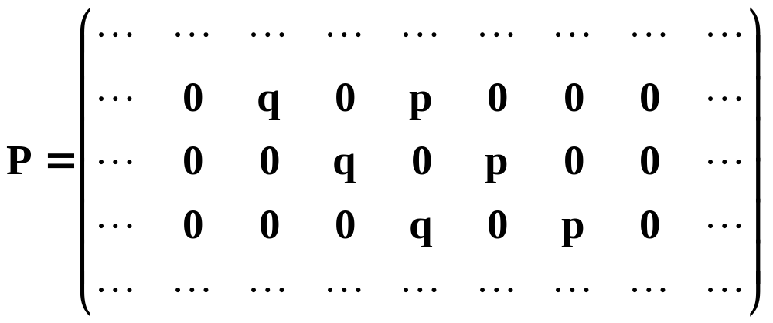
1.自由(无限制)随机游动
状态空间E＝{…,-2,-1,0,1,2,…}两端无限
制。转移概率：
p_{i,i-1}＝q，p_{i,i+1}＝p，其余p_{i,j}＝0，j≠i-1,i+1
转移矩阵：
信息与软件工程学院 顾小丰
49－<number>

Slide 22
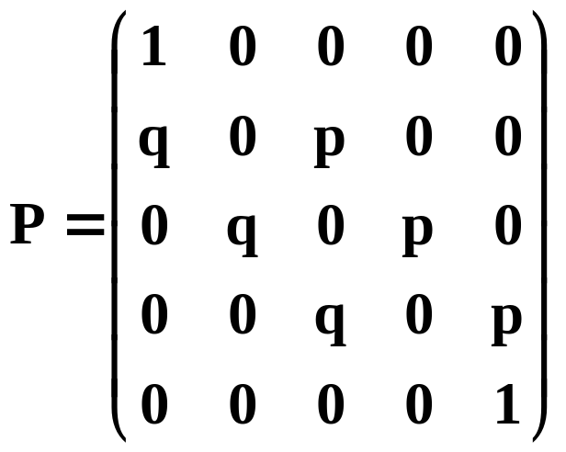
2.两个吸收壁随机游动
状态空间E＝{1,2,3,4,5}。转移概率
p₁₁＝p₅₅＝1；p_{1j}＝0，j≠1；p_{5j}＝0，j≠5；
p_{i,i-1}＝q，p_{i,i+1}＝p，i=2,3,4；
p_{i,j}＝0，j≠i-1,i+1。
质点运动到1,5时，永远留在那里，称状态1,5为
吸收壁(状态)。
转移矩阵：
信息与软件工程学院 顾小丰
49－<number>

Slide 23
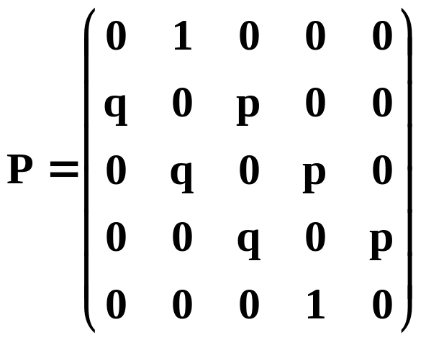
3.带有两个反射壁的随机游动
状态空间E＝{1,2,3,4,5}。转移概率：
p₁₁＝0，p₁₂＝1，p_{1j}＝0，j=3,4,5；
p₅₅＝0，p₅₄＝1，p_{5j}＝0，j=1,2,3；
p_{i,i-1}＝q，p_{i,i+1}＝p，i=2,3,4；
p_{ij}＝0，j≠i-1,i+1，i=2,3,4。
状态1和5永远不能停留，称为反射壁。
转移矩阵：
信息与软件工程学院 顾小丰
49－<number>

Slide 24
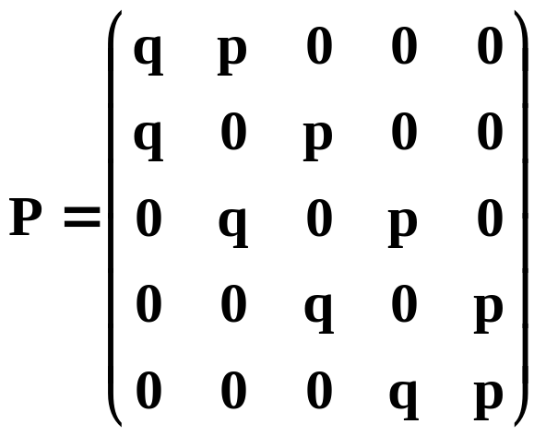
3.带有两个弹性壁的随机游动
状态空间E＝{1,2,3,4,5}。转移概率：
p₁₁＝q，p₁₂＝p，p_{1j}＝0，j=3,4,5；
p₅₅＝p，p₅₄＝q，p_{5j}＝0，j=1,2,3；
p_{i,i-1}＝q，p_{i,i+1}＝p，i=2,3,4；
p_{ij}＝0，j≠i-1,i+1，i=2,3,4。
状态1和5称为弹性壁。
转移矩阵：
信息与软件工程学院 顾小丰
49－<number>

Slide 25
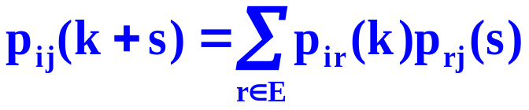
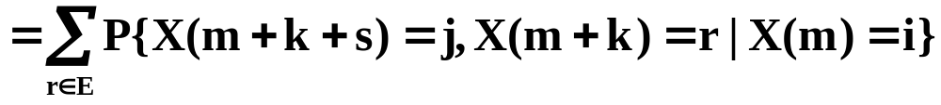
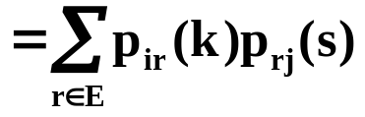
齐次马氏链的性质1
齐次马氏链{X(n),n=0,1,2,…}的转移概率p_{ij}(k)满足C-K方程(Chapman-Kolmogrov)。
采用矩阵记号为：
P(k+s)＝P(k)P(s)。
带条件的乘法公式：
P(A₁A₂|B)=P(A₁|B)·P(A₂|A₁B)
全概率公式
证明
p_{ij}(k+s)＝P{X(m+k+s)=j|X(m)=i}
信息与软件工程学院 顾小丰
49－<number>

Slide 26
齐次马氏链的性质2
齐次马氏链{X(n),n=0,1,2,…}的n步转移矩阵等于一步转移矩阵的n次方，即：P(n)＝P^{n}。
证明 由C-K方程有：
  P(k+s)＝P(k)·P(s)。
令k=s=1，有：P(2)＝P(1)·P(1)＝P²；
令k=2,s=1，有：P(3)＝P(2)·P(1)＝P²·P＝P³；
由数学归纳法得：P(n)＝P^{n}。
齐次马氏链的n布转移概率由一步转移概率确定
信息与软件工程学院 顾小丰
49－<number>

Slide 27
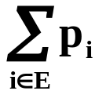

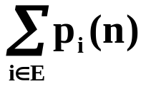

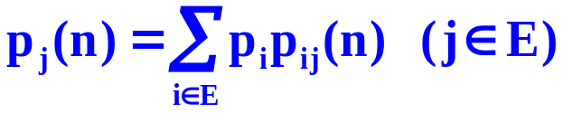
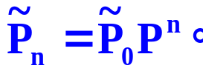
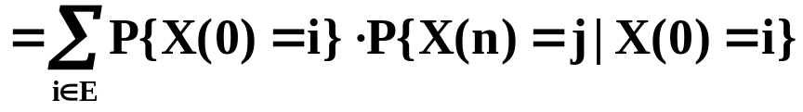
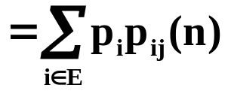
齐次马氏链的性质3
给定齐次马氏链{X(n),n=0,1,2,…}，称
p_{i}＝P{X(0)=i} i∈E，
即X(0)概率分布，为齐次马氏链的初始分布。
其中0≤p_{i}≤1,i∈E且 ＝1，记
给定齐次马氏链{X(n),n=0,1,2,…}，称
p_{i}(n)＝P{X(n)=i} i∈E，
即X(n)概率分布，为齐次马氏链的绝对分布。
其中0≤p_{i}(n)≤1,i∈E且 ＝1，记
性质3 绝对分布由初始分布和转移概率确定，且满足
或记为
证明 p_{j}(n)＝P{X(n)=j}
信息与软件工程学院 顾小丰
49－<number>

Slide 28
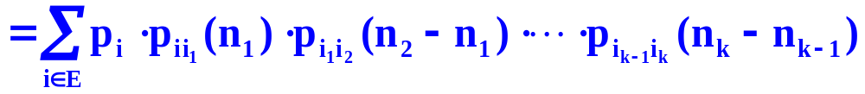
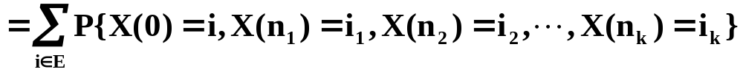
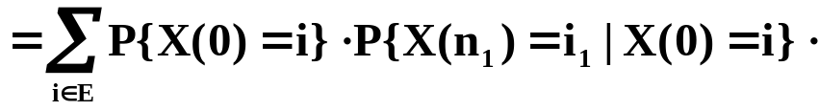
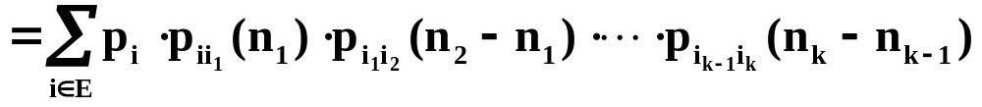
齐次马氏链的性质4
齐次马氏链的有限维分布由初始分布和转移概率确定，且满足
P{X(n₁)=i₁,X(n₂)=i₁,…,X(n_{k})=i_{k}}
其中P{X(n₁)=i₁,X(n₂)=i₁,…,X(n_{k})=i_{k}}为齐次马氏链的k维概率分布。
证明 P{X(n₁)=i₁,X(n₂)=i₁,…,X(n_{k})=i_{k}}
信息与软件工程学院 顾小丰
49－<number>

Slide 29
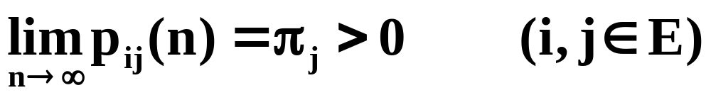
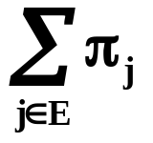
遍历性、极限分布
设{X(n),n=0,1,2,…}为齐次马氏链，如果对
一切状态i和j，存在与i无关的极限
则称此马氏链具有遍历性。
如果π_{j}>0, j∈E且 ＝1，则称(π_{j},j∈E)为齐次马氏链{X(n),n=0,1,2,…}的极限分布，或称最终分布，记为
Π＝(π_{j},j∈E)
信息与软件工程学院 顾小丰
49－<number>

Slide 30
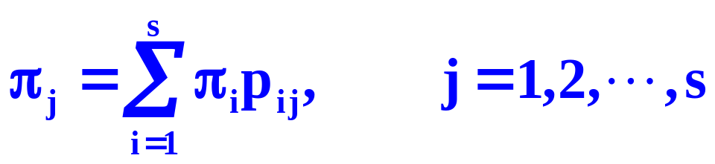
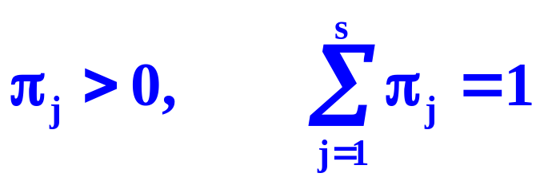
齐次马氏链的性质5
设齐次马氏链{X(n),n=0,1,2,…}的状态空间
E={1,2,…,s}为有限，若存在正整数n₀,对任意i,
j∈E，有p_{ij}(n₀)>0，则此马氏链是遍历的，且极限分布是方程组
在满足条件
下的唯一解。
信息与软件工程学院 顾小丰
49－<number>

Slide 31
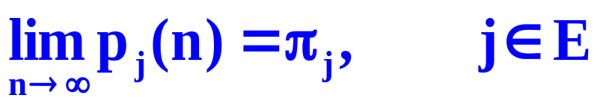
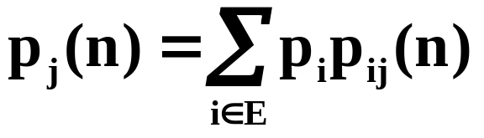
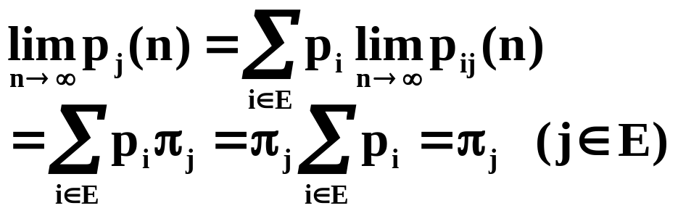
推论
设齐次马氏链{X(n),n=0,1,2,…}具有遍历性，则
即遍历的齐次马氏链的绝对分布与转移概率有相同的极限。
证明 由绝对分布的性质
两边对n取极限
信息与软件工程学院 顾小丰
49－<number>

Slide 32
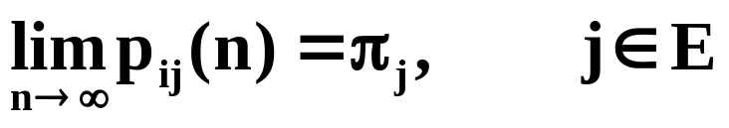
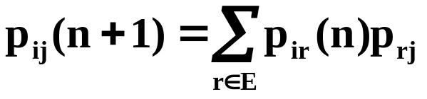
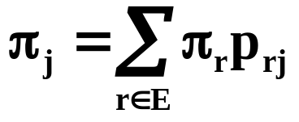
齐次马氏链的性质6
设{X(n),n=0,1,2,…}为齐次马氏链，若存在一个分
布V=(v_{j},j∈E)满足下列条件
则称此马氏链是平稳的，称V=(v_{j},j∈E)为此马氏链的平稳分布，即V＝VP。
性质6 遍历的齐次马氏链的极限分布是平稳分布。
证明 设齐次马氏链{X(n),n=0,1,2,…}具有遍历性，即
故{π_{j},j∈E}为极限分布，由C-K方程
令n→∞有：
则(π_{j},j∈E)为马氏链{X(n),n=0,1,2,…}的平稳分布。
信息与软件工程学院 顾小丰
49－<number>

Slide 33
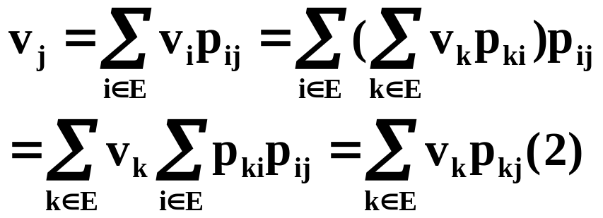
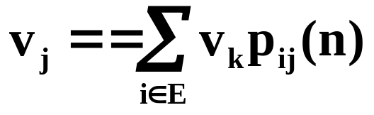
齐次马氏链的性质7
设{X(n),n=0,1,2,…}的平稳分布为{v_{j},j∈E}，则有
V＝VP^{n}， n=0,1,2,…
证明 由平稳分布的定义和C-K方程得
即有：V＝VP²。
容易由数学归纳法证得：
即证得：V＝VP^{n}。
信息与软件工程学院 顾小丰
49－<number>

Slide 34
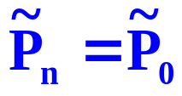
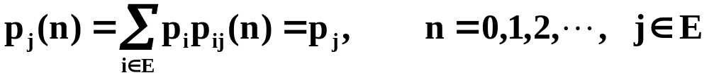
齐次马氏链的性质8
如果齐次马氏链{X(n),n=0,1,2,…}的初始分布{p_{j},j∈E}恰好是平稳分布，则对一切n有
p_{j}(n)＝p_{j}， n=0,1,2,…，j∈E
即
证明 设初始分布{p_{j},j∈E}是平稳分布，由性质3和性质7得
由此性质可知，如果齐次马氏链的初始分布为平稳分布，则绝对分布将始终等于初始分布，而不随时间的推移而改变，即系统具有平稳性。
信息与软件工程学院 顾小丰
49－<number>

Slide 35
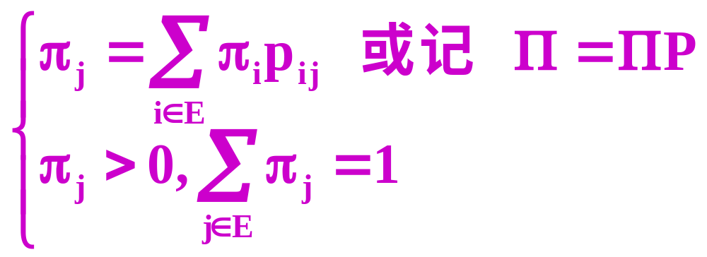
重要推论
设齐次马氏链{X(n),n=0,1,2,…}的状态空间有
限E={1,2,…,s}，若存在正整数n₀,对任意i,j∈E，n₀步转移概率p_{ij}(n₀)>0，则此链是遍历的，且极限分布等于平稳分布。
此结果在概率上可以具体求出平稳分布，在代数上是方程组的求解问题，即系数矩阵是转移矩阵的方程组的求解问题。
信息与软件工程学院 顾小丰
49－<number>

Slide 36
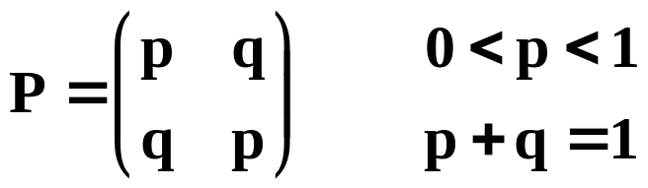
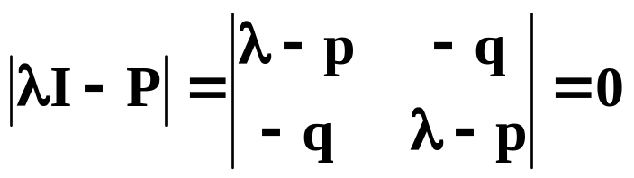
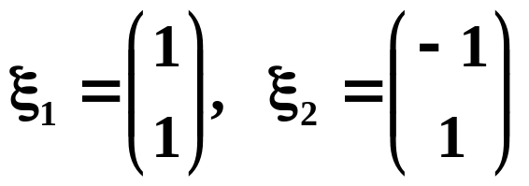
齐次马氏链例3
在传送数字0和1的通讯系统中，每一传送数字必须经过若干级。第i级正确传送的概率为p_{i}，X(0)表示进入系统第一级的数字，X(n)表示离开通讯系统第n级的数字。{X(n)，n=0,1,2,…}是状态空间E＝{0,1}的齐次马氏链。若更设p_{i}＝p（与状态无关）。
(1)转移概率矩阵
(2)n步转移矩阵
为求P^{n}，先求P的特征值和特征向量
求得特征值λ₁=1和λ₂=p-q，特征向量
信息与软件工程学院 顾小丰
49－<number>

Slide 37
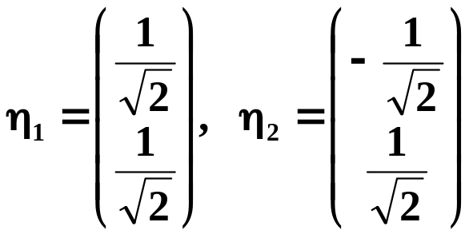
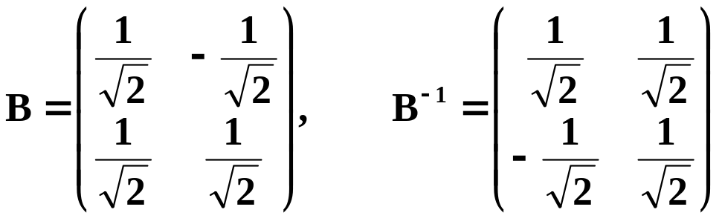
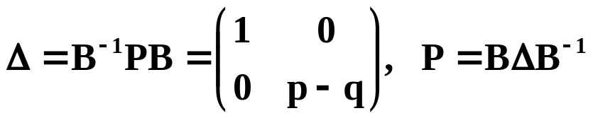

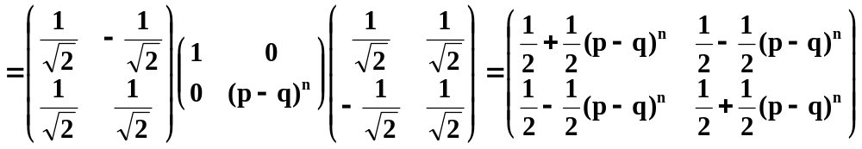
齐次马氏链例3(续1)
正交，将其单位化得
得正交矩阵
信息与软件工程学院 顾小丰
49－<number>

Slide 38




齐次马氏链例3(续2)
(3)讨论遍历性，求极限分布和平稳分布
令n→∞，由于|p-q|<1，所以
由遍历性的定义，此马氏链遍历。（也可利用性质5，状态有限，n₀＝1，p_{ij}>0，i,j∈E，知其遍历）
平稳分布等于极限分布
故(π₀,π₁)＝
信息与软件工程学院 顾小丰
49－<number>

Slide 39


齐次马氏链例4
设有6个球(其中2个红球4个白球)分别放于甲、乙两个盒子中，每盒3个。令每次从两个盒子中各取一个球进行交换，X(0)表示开始时甲盒中红球的个数，X(n),n=1,2,…表示经过n次交换后甲盒中的红球数。{X(n)，n=0,1,2,…}是状态空间E＝{0,1,2}的齐次马氏链。
(1)初始分布
(2)转移矩阵
X(0) | 0 | 1 | 2
P | 1/5 | 3/5 | 1/5
信息与软件工程学院 顾小丰
49－<number>

Slide 40



齐次马氏链例4(续1)
(3)遍历性，极限分布，平稳分布
(π₀,π₁,π₂)＝(π₀,π₁,π₂)P
p_{ij}(2)>0，i,j∈E，故此马氏链为遍历的，其极限分布等于平稳分布。
解得平稳分布
(π₀,π₁,π₂)＝
信息与软件工程学院 顾小丰
49－<number>

Slide 41



齐次马氏链例4(续2)
(4)绝对分布
因初始分布为平稳分布
故绝对分布永远等于初始分布。
比如，可以验证
信息与软件工程学院 顾小丰
49－<number>

Slide 42


齐次马氏链例4(续3)
(4)有限维分布
P{X(1)=1,X(2)=2,X(4)=1}
＝P{X(1)=1}·P{X(2)=2|X(1)=1}·P{X(4)=1|X(1)=1,X(2)=2}
=P{X(1)=1}·p₁₂·p₂₁(2)
P{X(2)=2,X(4)=2|X(1)=1}
＝P{X(2)=2|X(1)=1}·P{X(4)=2|X(1)=1,X(2)=2}
=p₁₂·p₂₂(2)
信息与软件工程学院 顾小丰
49－<number>

Slide 43

齐次马氏链例5
若顾客的购买是无记忆的，即已知顾客现在的购买情况，顾客将来购买的情况不受过去历史购买的影响，而只与现在的购买情况有关。现在市场上供应A、B、C三个不同厂生产的50克袋装味精。X(n)=1、X(n)=2、X(n)=3分别表示顾客第n次购买A、B、C厂的味精。
{X(n)，n=1,2,3,…}是一个齐次马氏链，状态空间E＝{1,2,3}。
若已知第一次顾客购买三个厂味精的概率分布，即初始分布
P₁＝(P{X(1)=1},P{X(1)=2},P{X(1)=3})＝(0.2,0.4,0.4)
又知道一般顾客的购买倾向——转移矩阵
～
信息与软件工程学院 顾小丰
49－<number>

Slide 44


齐次马氏链例5(续1)
顾客第二次购买各厂味精的概率
求第1次购买各厂味精的顾客，经过3次购买，第4次购买各厂味精的概率
信息与软件工程学院 顾小丰
49－<number>

Slide 45



齐次马氏链例5(续2)
预测经过长期多次购买之后，顾客购买倾向—各厂味精市场占有率
因p_{ij}>0，i,j∈E，故为遍历的马氏链，其极限分布等于平稳分布
解得平稳分布
信息与软件工程学院 顾小丰
49－<number>

Slide 46
本讲主要内容
马尔可夫过程
  马尔可夫过程的概念
  马尔可夫过程的分类
  离散参数马氏链
  k步转移概率、 k步转移矩阵
  齐次马尔可夫链
  齐次马氏链的性质
  初始分布、绝对分布、极限分布
  遍历性
  平稳性
信息与软件工程学院 顾小丰
49－<number>

Slide 47
下一讲内容预告
齐次马氏链状态的分类
  互通 首达
  常返与非常返
  正常返与零常返
  状态空间分解
  不可约马氏链
  状态的周期性
信息与软件工程学院 顾小丰
49－<number>

Slide 48
习 题 四
P152—154
4.
10.
19.
4.设{X(n),n=0,1,2,…}是马氏链，证明
P{X(1)=x₁|X(2)=x₂,X(3)=x₃,…,X(n)=x_{n}}
＝P{X(1)=x₁|X(2)=x₂}
即马氏链的逆序也构成马氏链。
信息与软件工程学院 顾小丰
49－<number>

Slide 49


习 题 四
信息与软件工程学院 顾小丰
49－<number>

